Slide 1



Slide 2
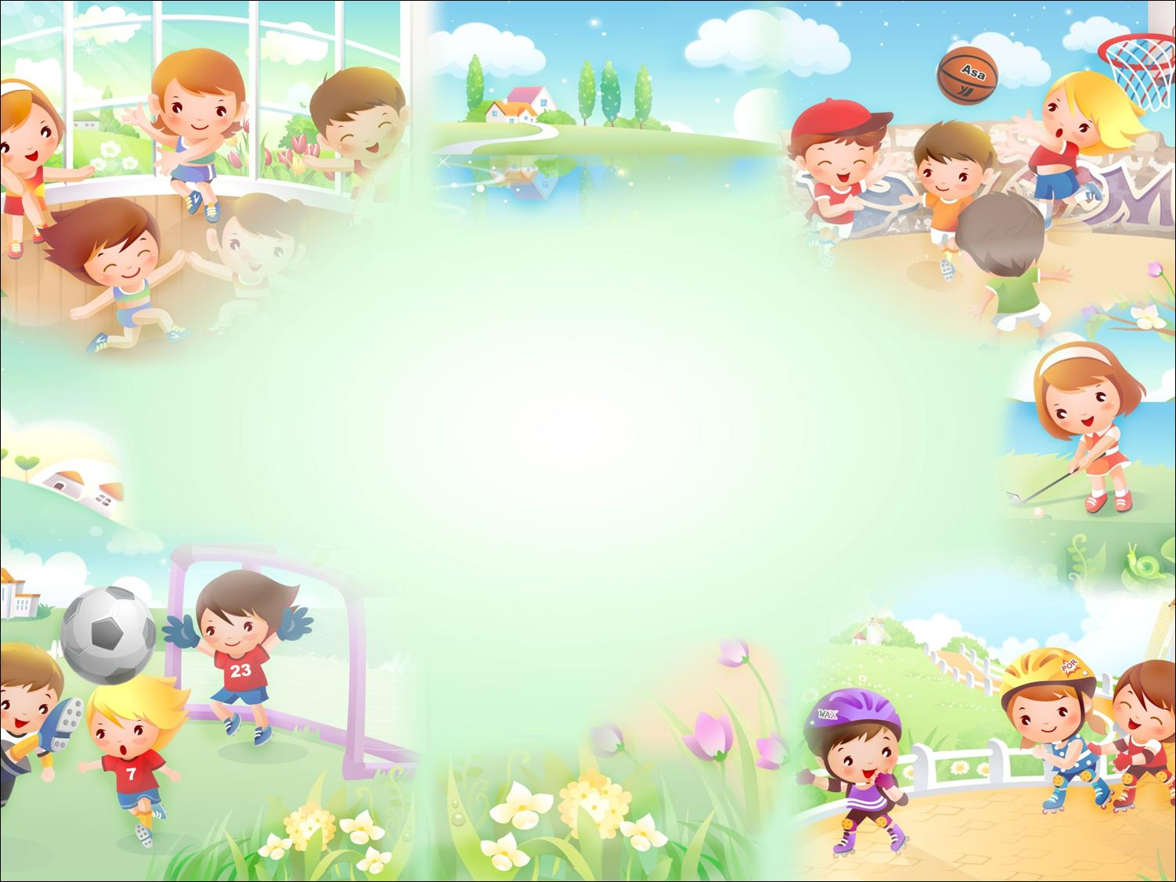
In meiner
Freizeit

Slide 3
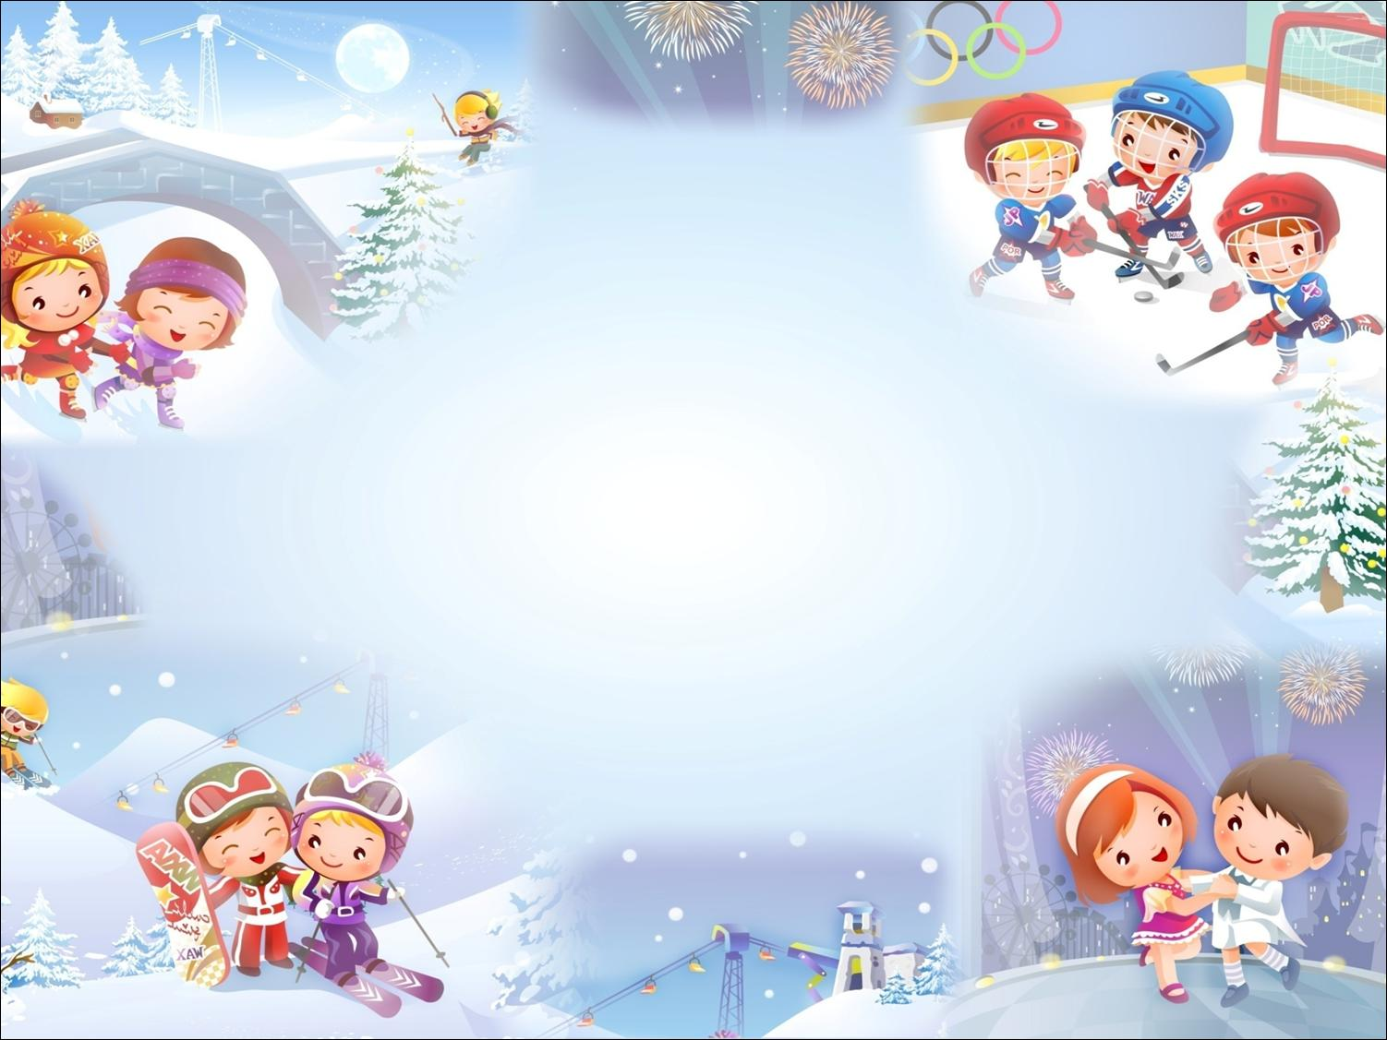
Mundgymnastik

Slide 4

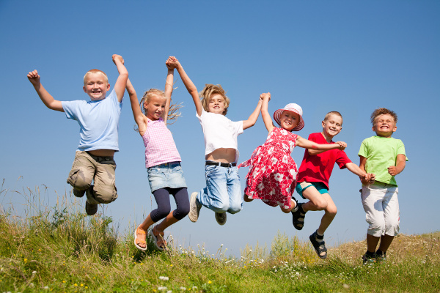
Kannst du tanzen?
Kannst du singen?
Kannst du malen?
Kannst du springen?
Ich kann tanzen.
Ich kann singen.
Ich kann malen.
Ich kann springen.
Was machst du gern?
Kannst du turnen und jonglieren,
spielen, lachen, musizieren?
Ich kann turnen und jonglieren,
spielen, lachen, musizieren.

Slide 5
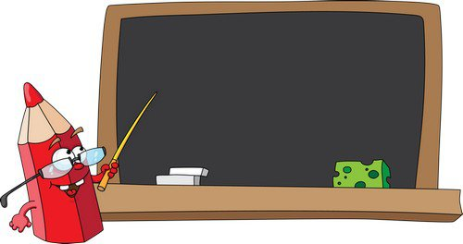
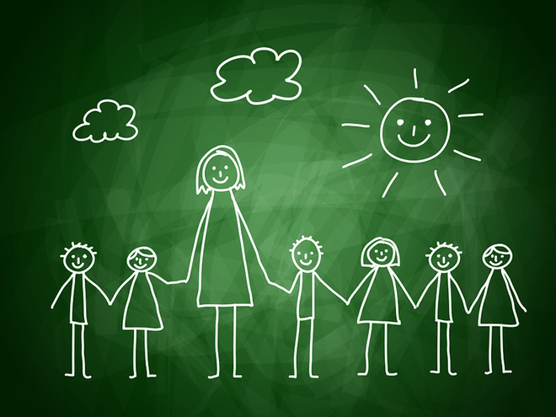
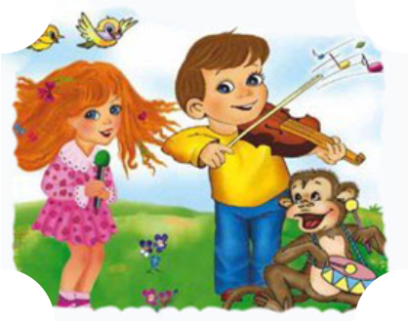
Lerne
die neuen Vokabeln!!!
Kontrolle der Hausaufgabe

Slide 6
Die Wiederholung
der Lexik

Slide 7
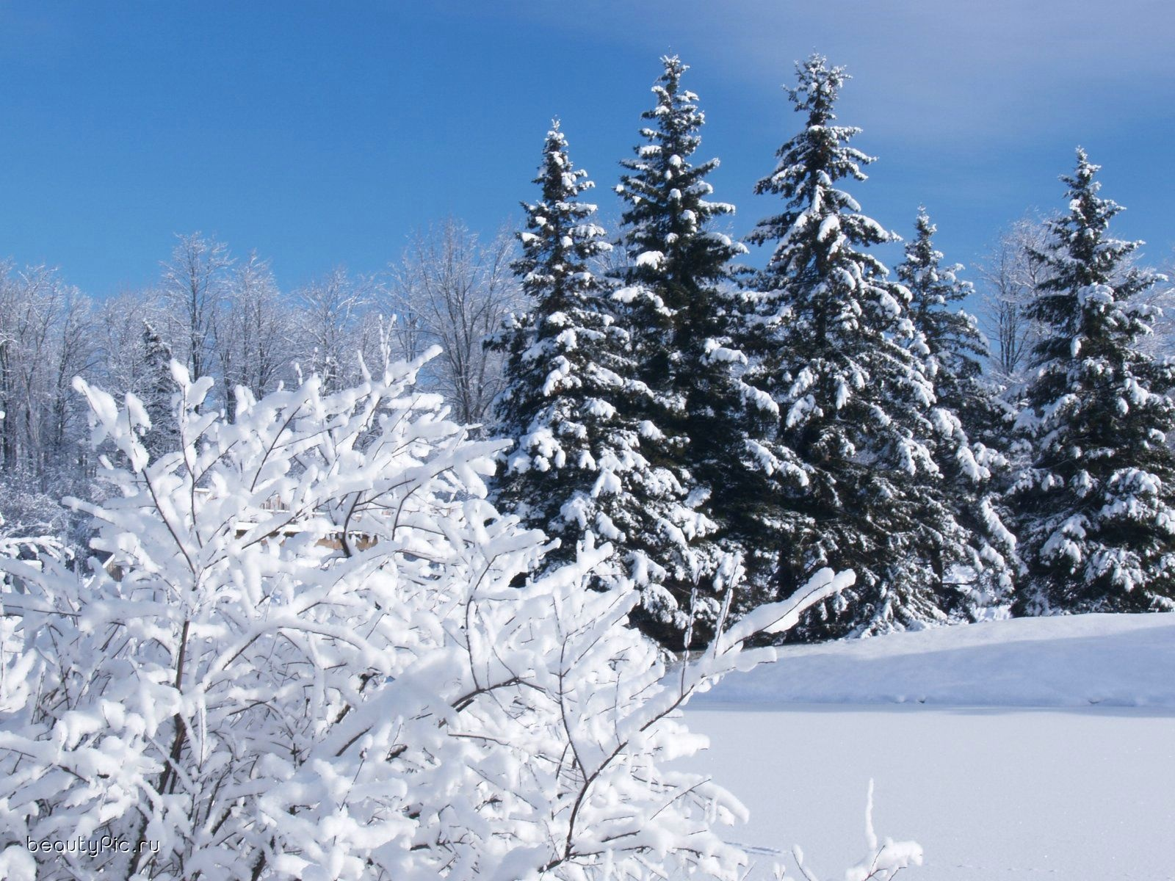

Was kann man
im Winter machen?

Slide 8
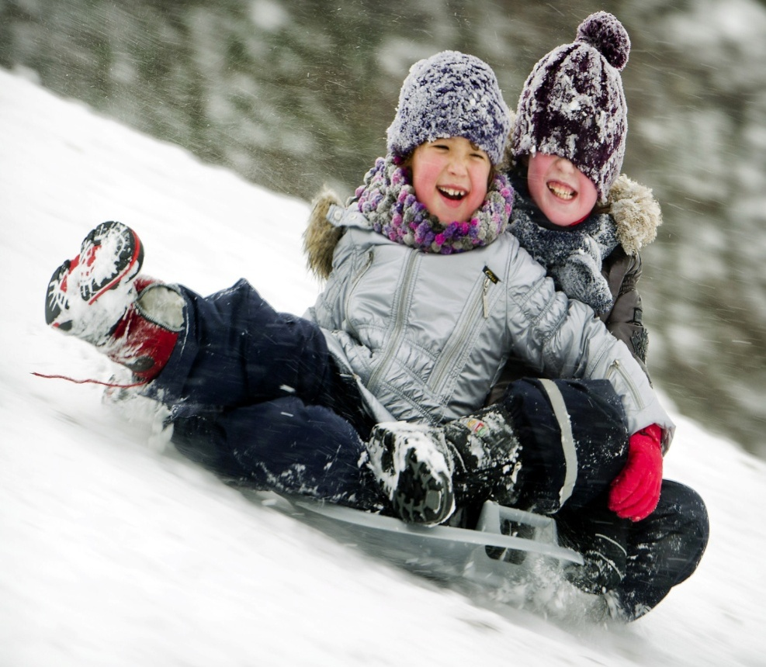
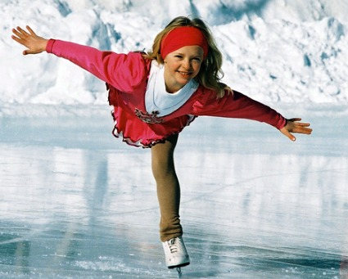
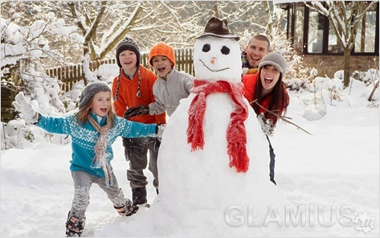
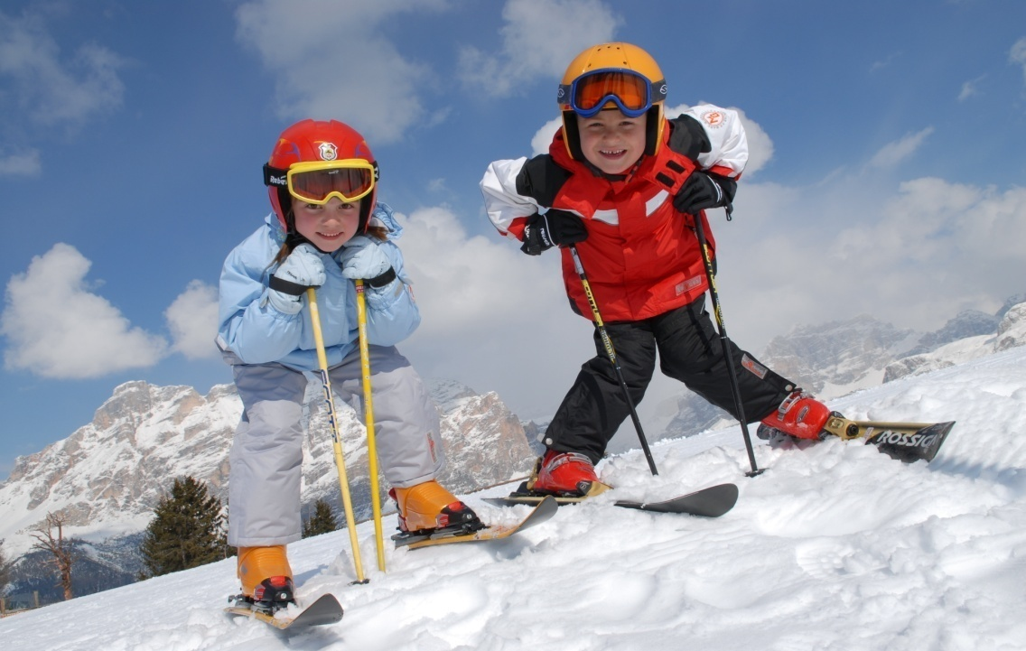
Schlittschuh laufen
rodeln
einen Schneemann
bauen
Schi laufen

Slide 9
Lerne
die neuen Vokabeln!!!

Slide 10

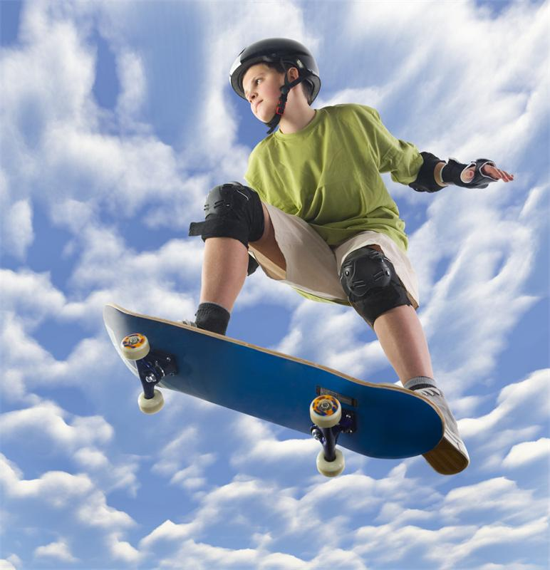
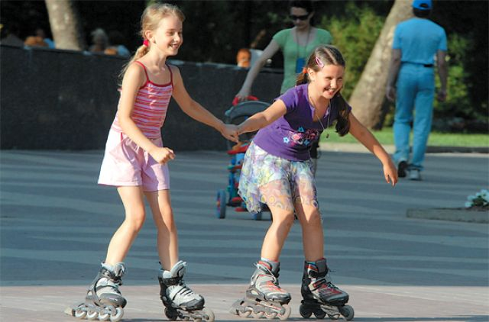
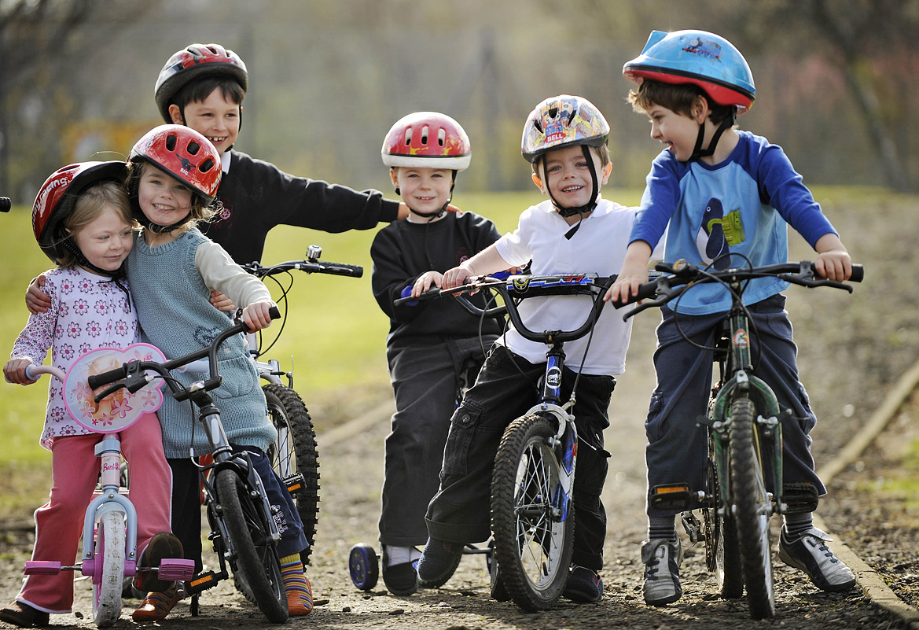
Im Frühling können die Kinder
Skateboard fahren
Inliner fahren
Rad fahren

Slide 11
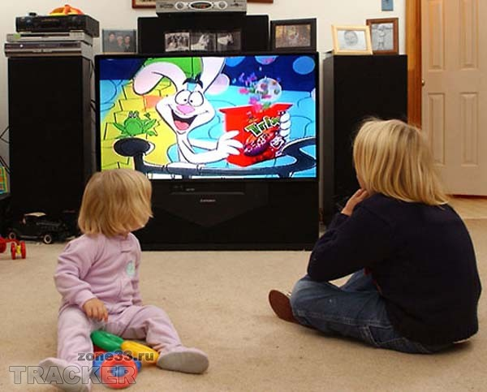
fernsehen

Slide 12


Bücher lesen

Slide 13

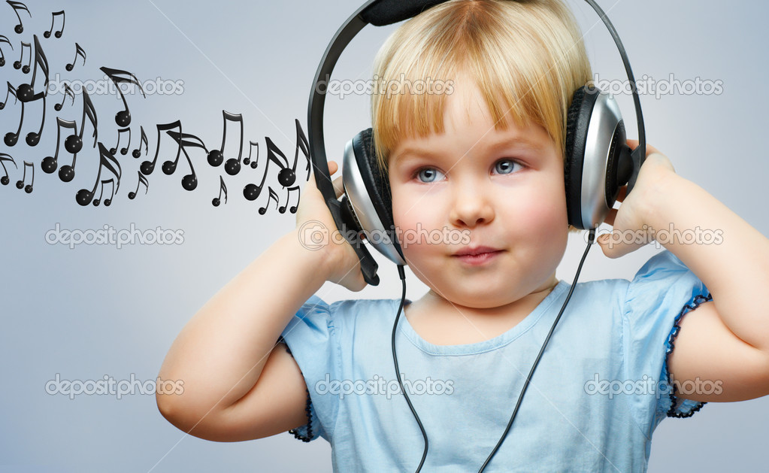
Musik hören

Slide 14
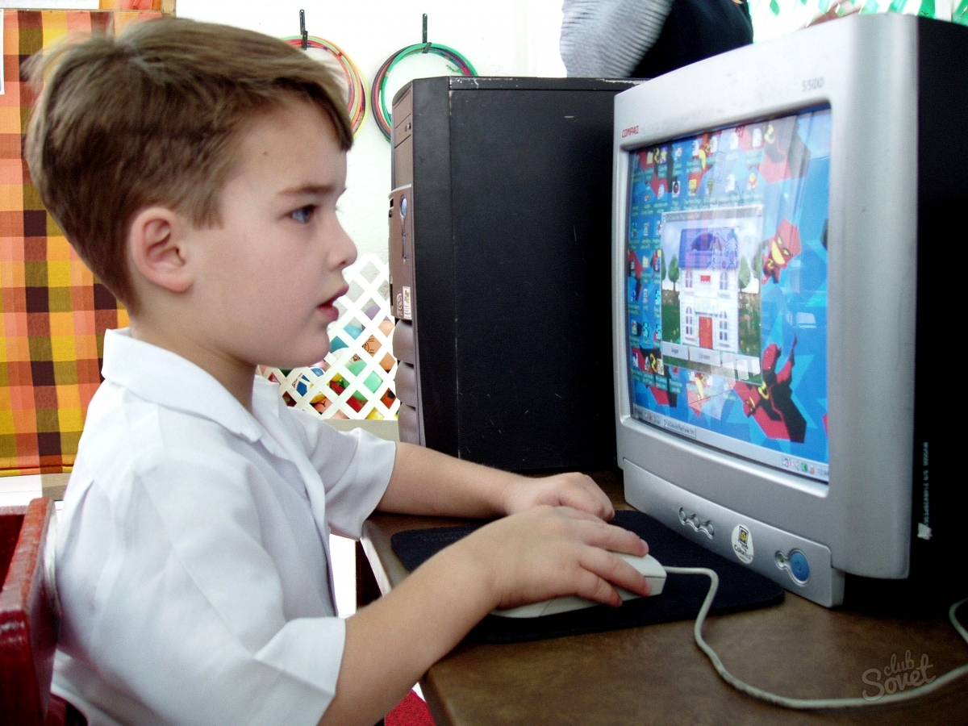
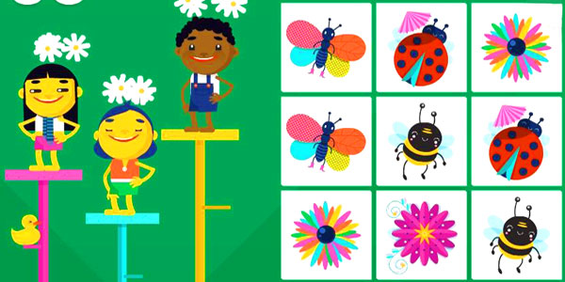
Computerspiele
spielen
machen

Slide 15
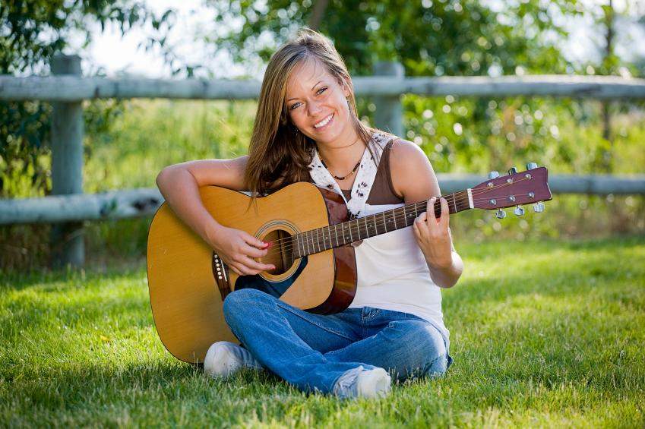
Gitarre spielen

Slide 16

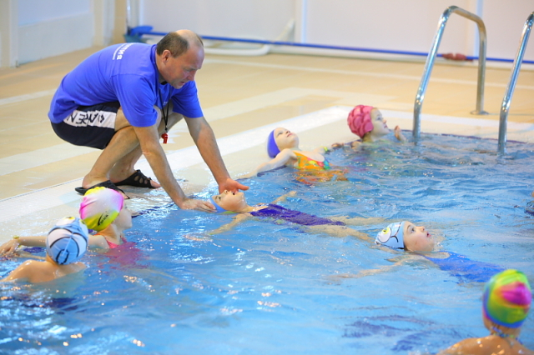
schwimmen

Slide 17
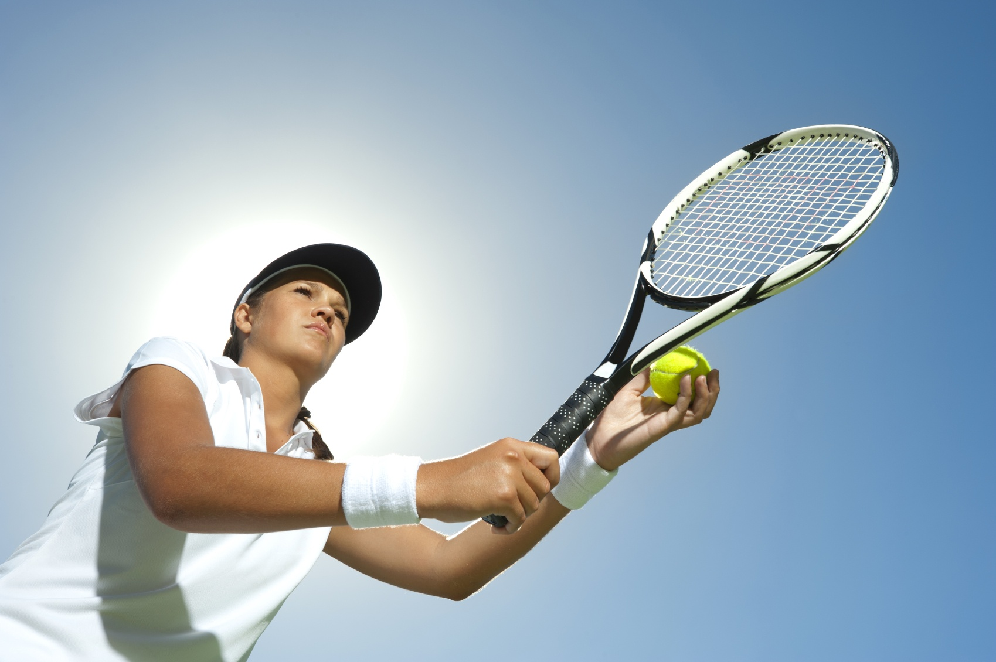
Tennis spielen

Slide 18
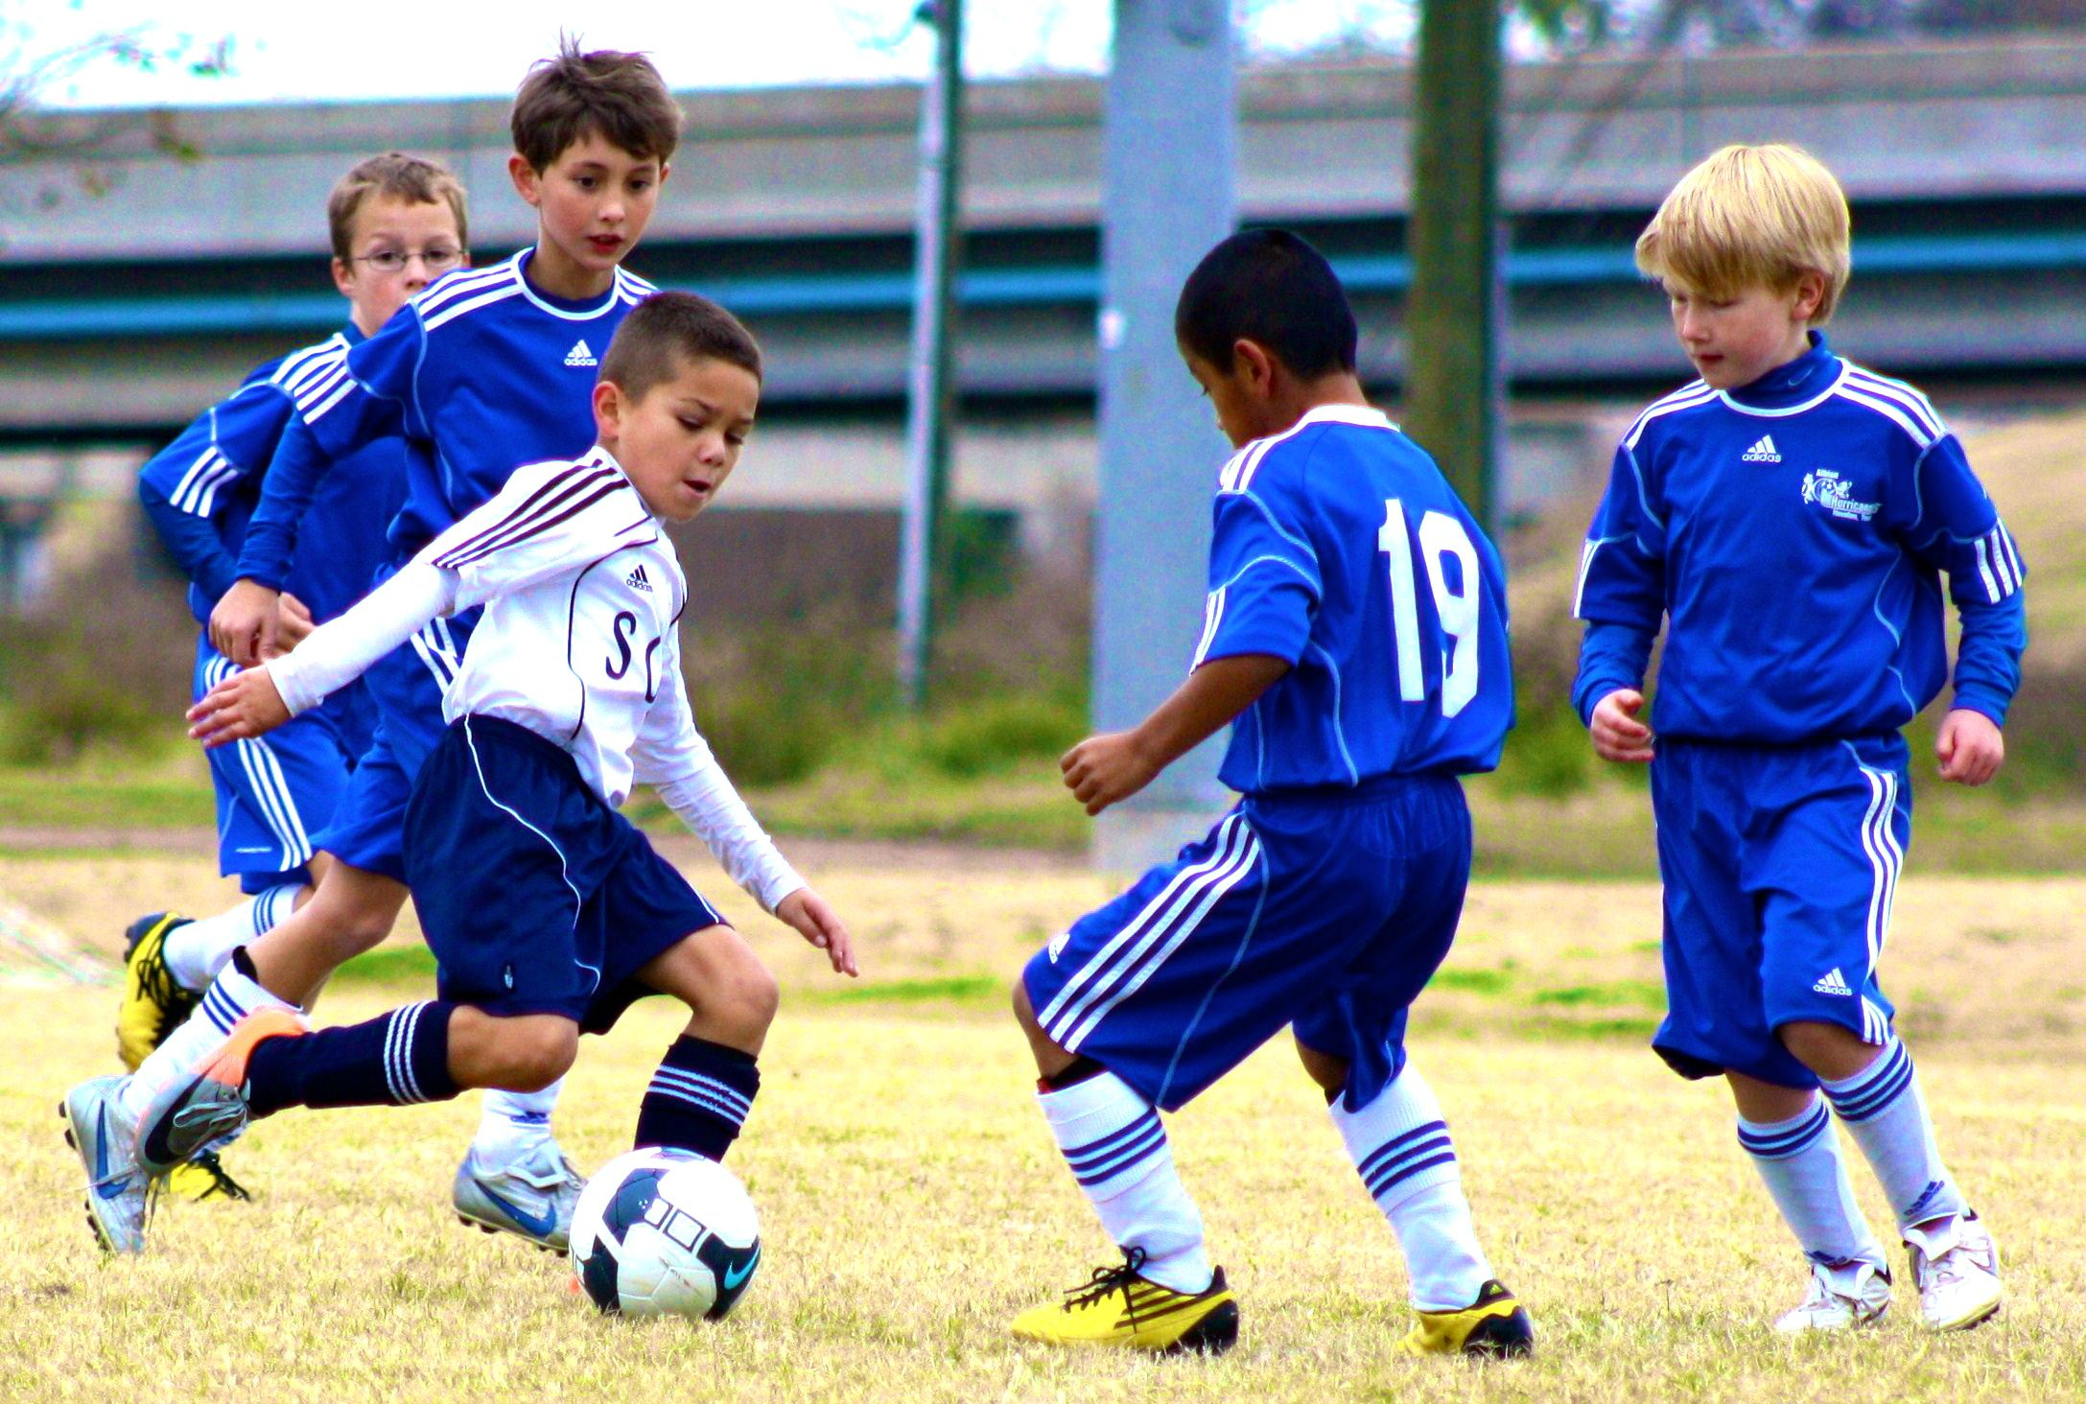
Fußball spielen

Slide 19
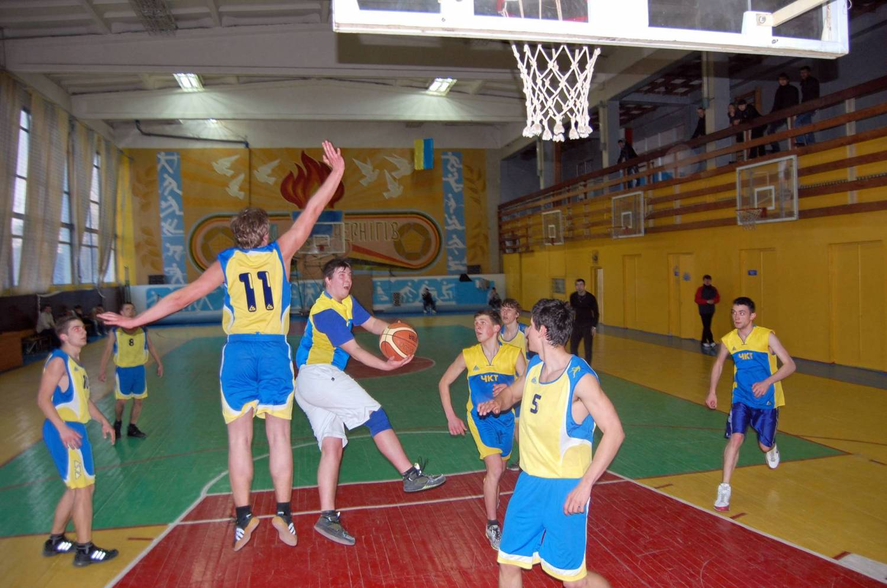
Volleyball spielen

Slide 20
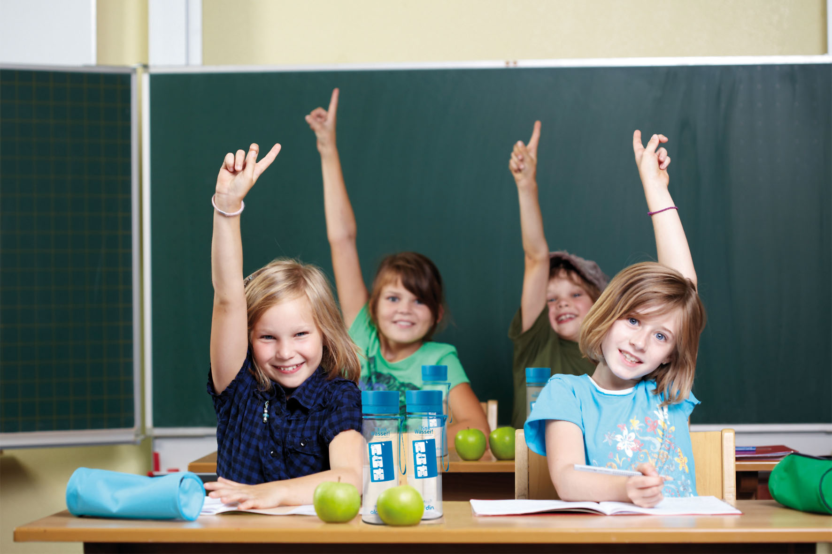
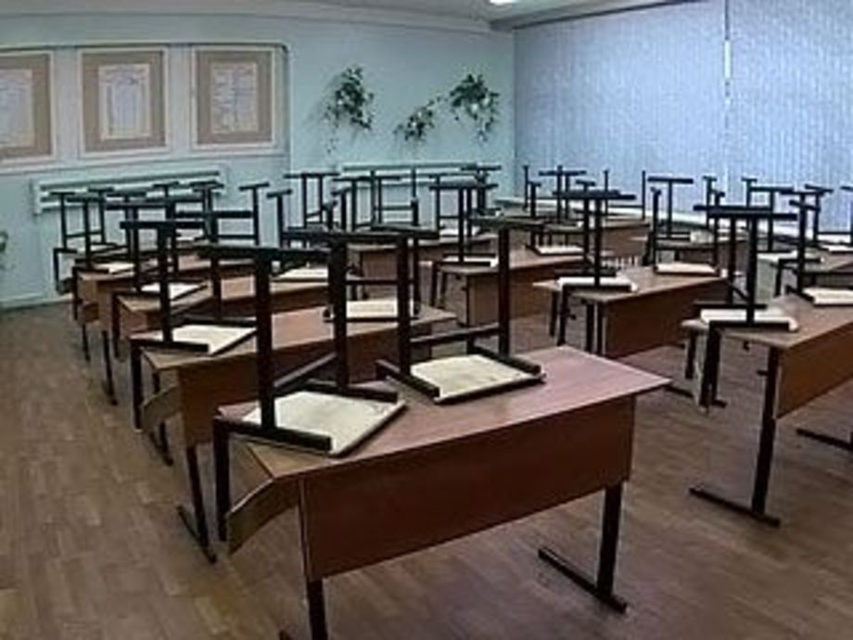
Aber nach der Schule oder am Wochenende haben sie
und können alles machen, was sie wollen
viel Freizeit
Diese Kinder haben
keine Zeit für ihre Hobbys.
Sie lernen in der Schule

Slide 21
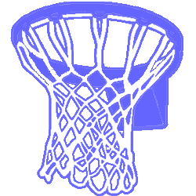
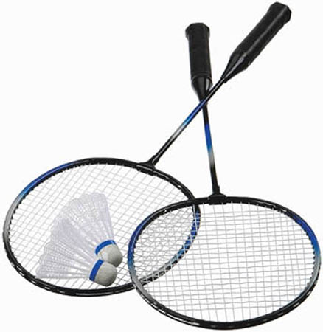
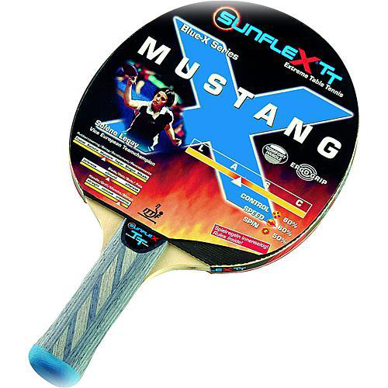
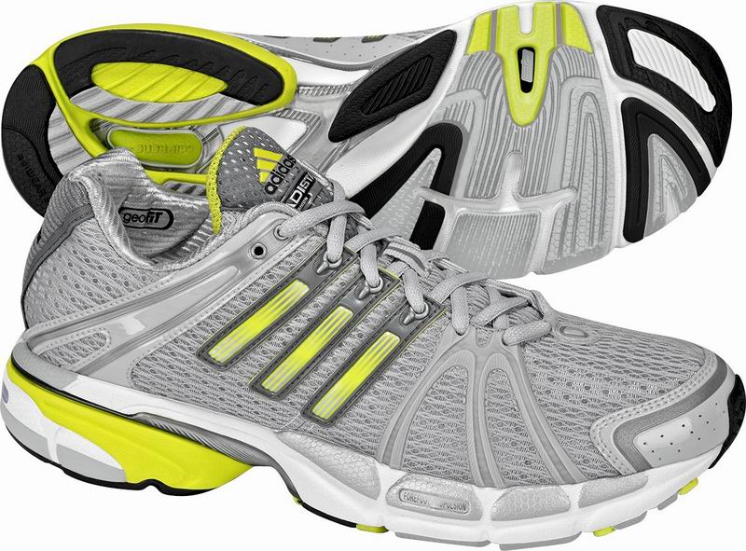
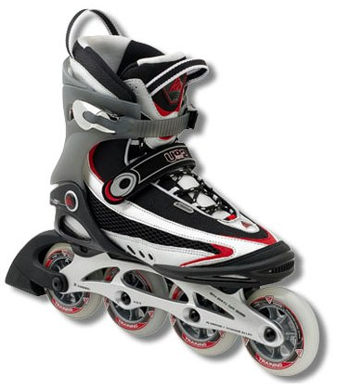
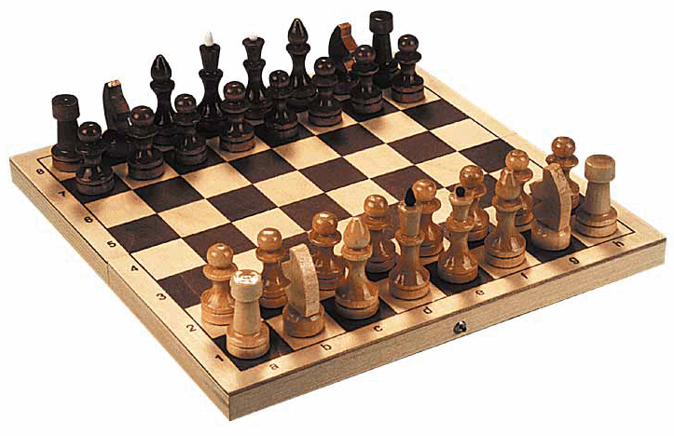
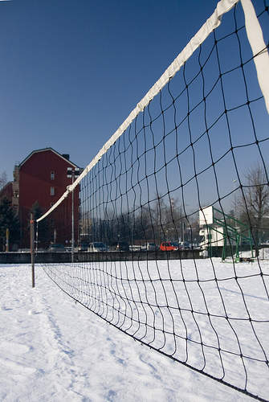
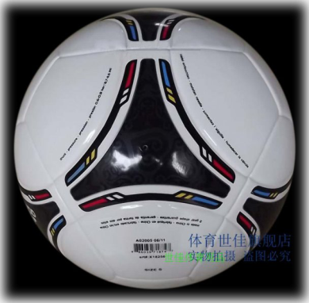
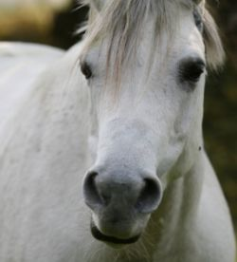
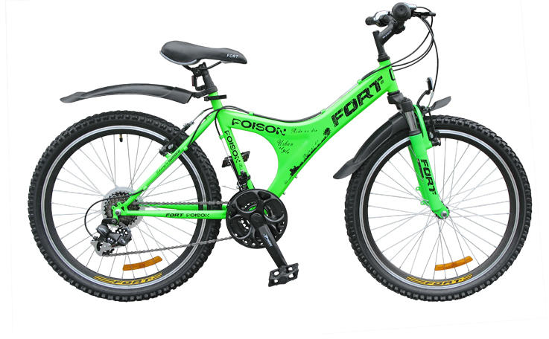
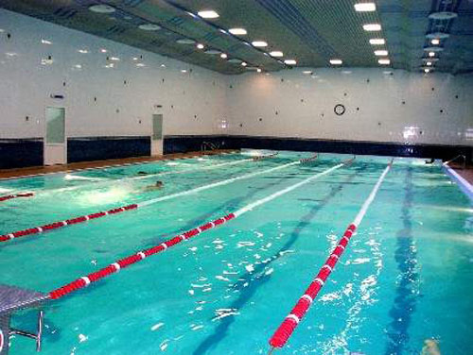

Slide 22
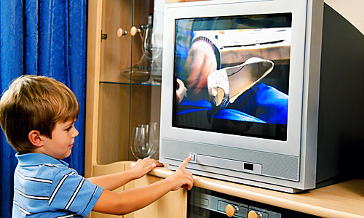
Lies und merke dir die Konjugation des Verbs „fernsehen“
Ich sehe oft
Du siehst oft
Er, sie, es sieht oft
Wir sehen oft
Ihr seht oft
Sie sehen oft
Und du? Siehst du oft ?
fern
fern
fern
fern
fern
fern
fern

Slide 23
Arbeit mit dem Buch

Slide 24

Hörverstehen

Slide 25

Was stimmt im Text nicht?
Tim sagt | In der Tat (насправді)
Am Montag spiele ich Klavier. Am Dienstag skate ich. Am Mittwoch spiele ich Gitarre. Am Donnerstag gehe ich ins Kino. Am Freitag bastle ich. Am Samstag schwimme ich. Am Sonntag lese ich ein Buch. | Das ist falsch. Am Montag ……… Das ist falsch. Am Dienstag……… …………………………………………………...…………………………………………………..…………………………………………………..…………………………………………………..……………………………………..

Slide 26


Slide 27


Slide 28
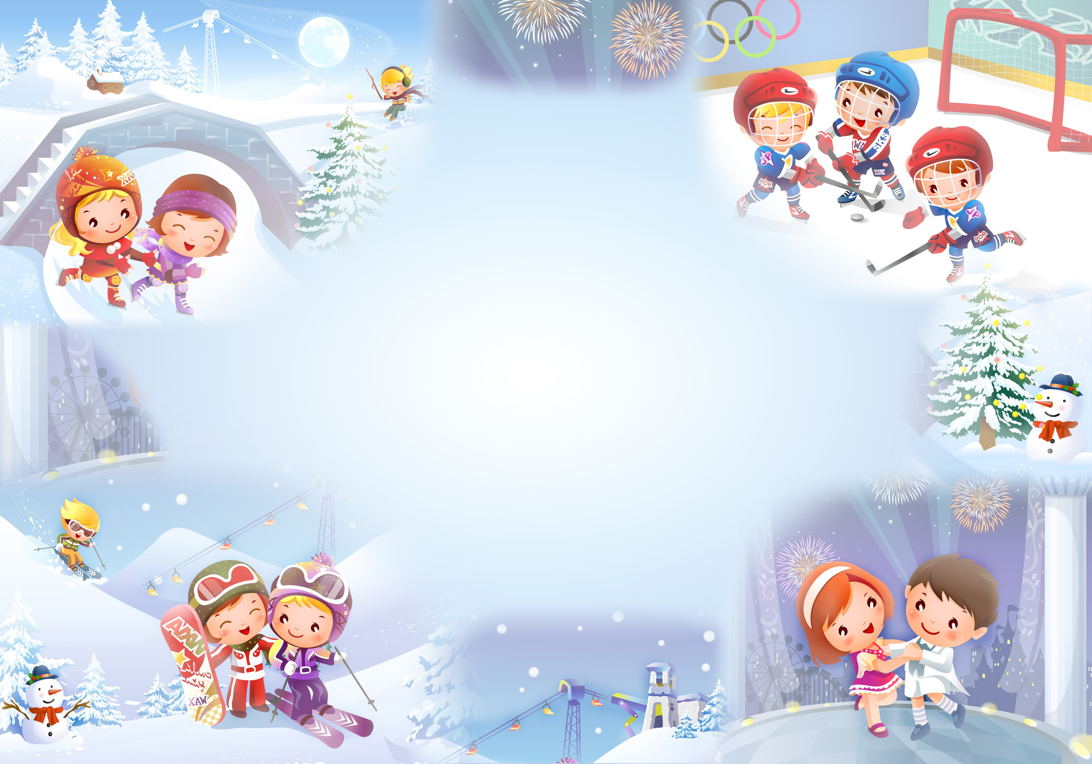

Slide 29
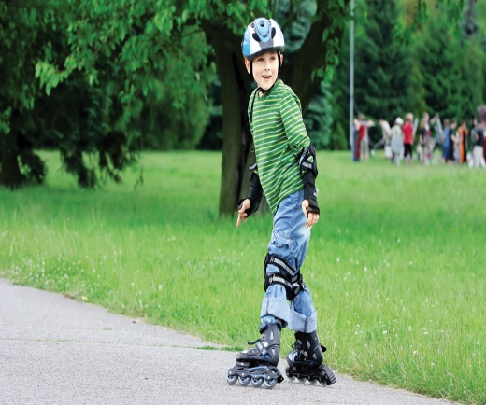
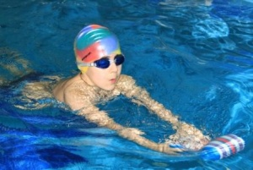
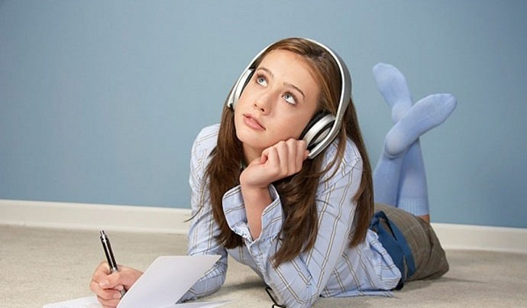
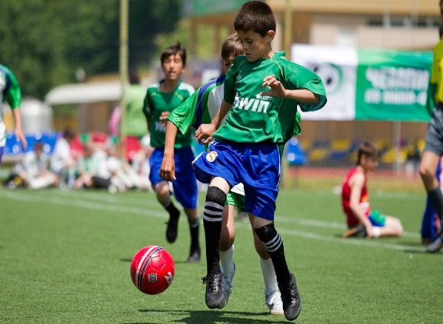
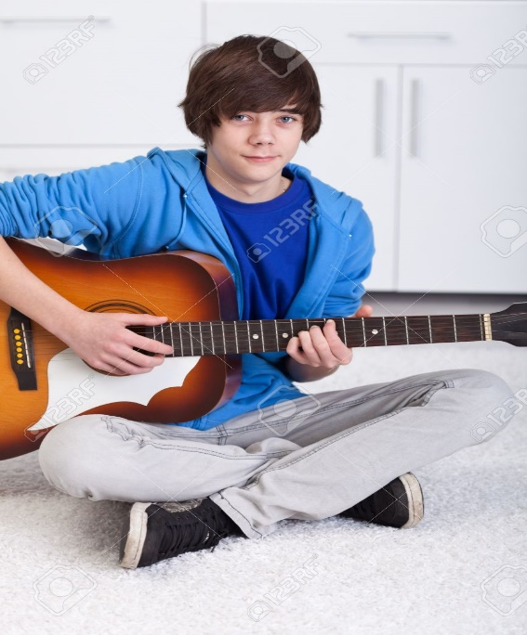
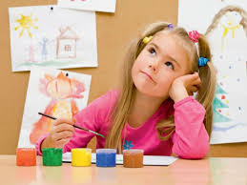
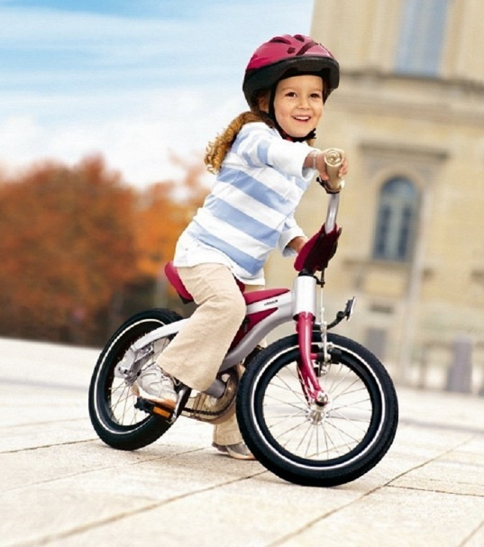
Maria
Werner
Ralf
Martin
O
L
G
A
Jutta
Markus

Slide 30

Hausaufgabe:
Übung 1-2 auf der Seite 148

Slide 31
